Slide 1

자바 스터디 #9 _ (20221124)
11. 예외와 예외 클래스

Slide 2
11. 예외와 예외 클래스
11-1. 예외와 예외 클래스
11-2. 실행 예외
11-3. 예외 처리 코드
11-4. 예외 종류에 따른 처리 코드
11-5. 자동 리소스 닫기
11-6. 예외 처리 떠넘기기
11-7. 사용자 정의 예외와 예외 발생
11-8. 예외 정보 얻기

Slide 3
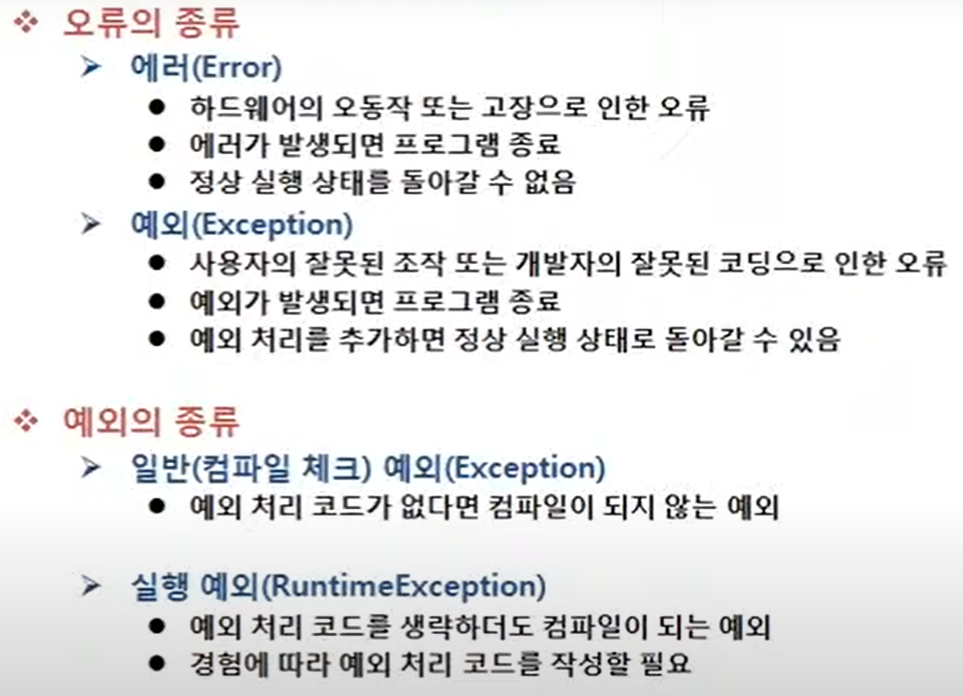
11-1. 예외와 예외 클래스

Slide 4
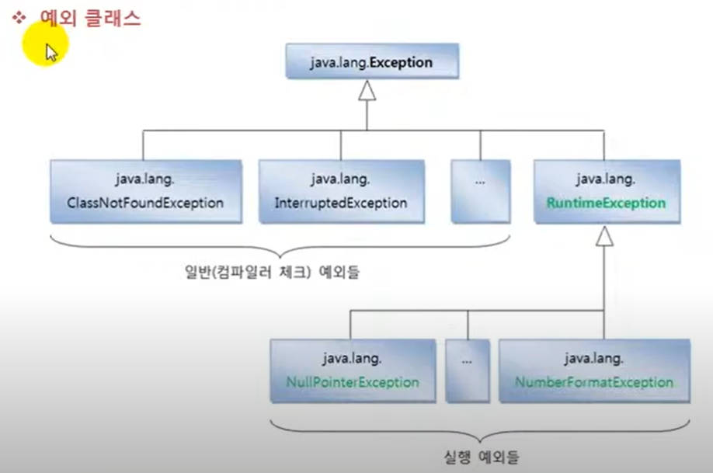
11-1. 예외와 예외 클래스

Slide 5
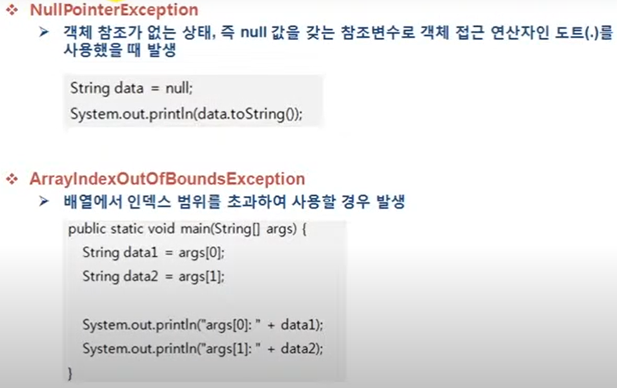
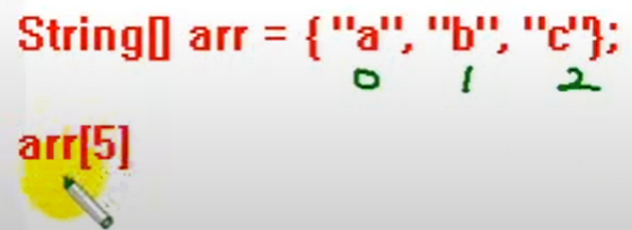
11-2. 실행 예외

Slide 6
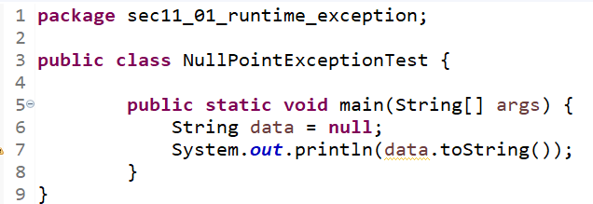
11-2. 실행 예외
[실습] NullPointerException

Slide 7
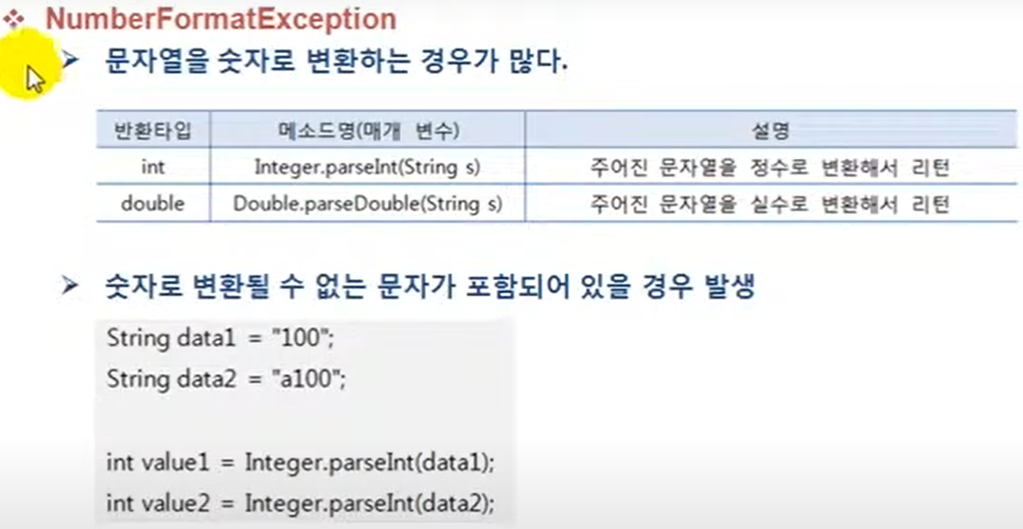
11-2. 실행 예외
숫자가 아니어서 발생하는 예외

Slide 8
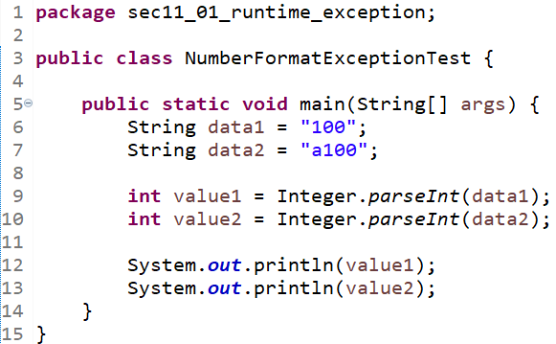
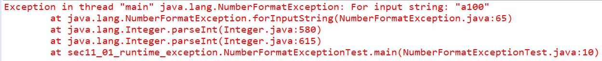
11-2. 실행 예외
[실습] NumberFormatException

Slide 9
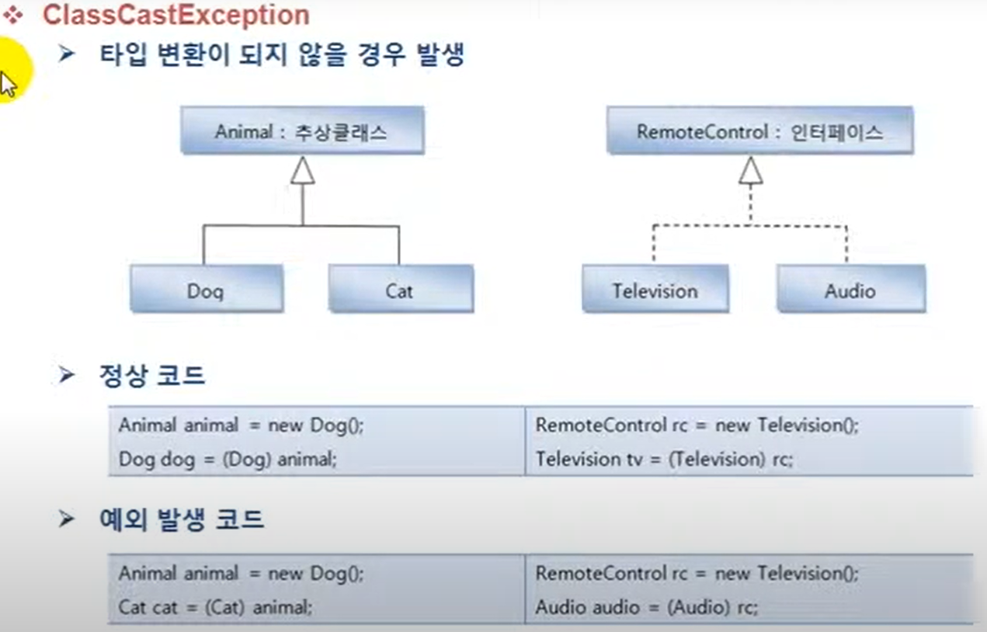
11-2. 실행 예외

Slide 10
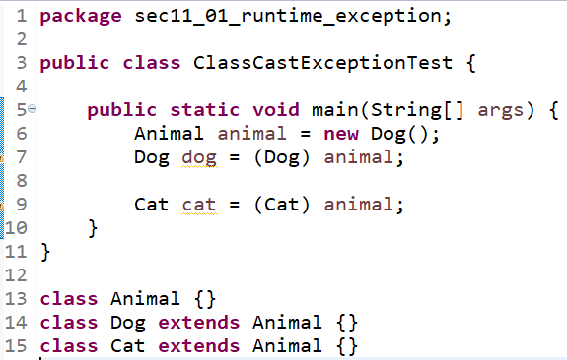
11-2. 실행 예외
[실습] ClassCastException

Slide 11
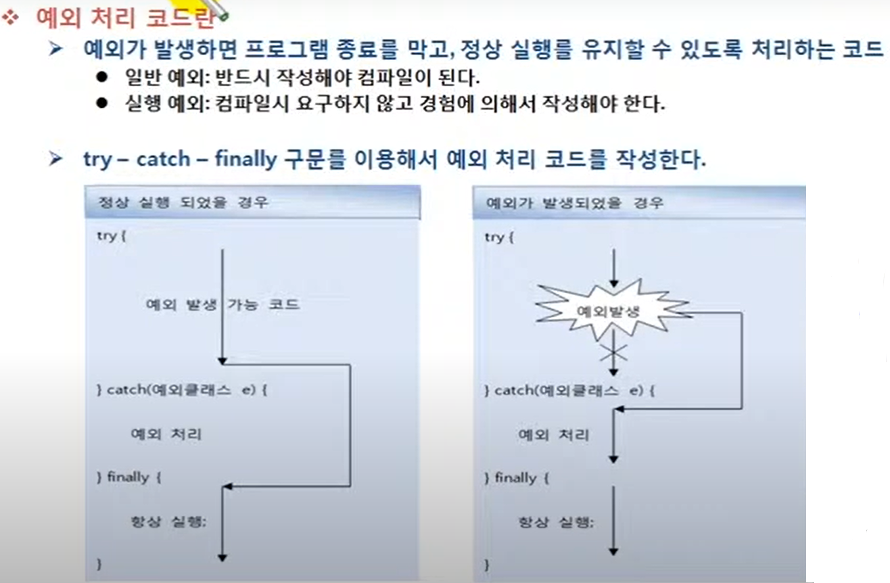
11-3. 예외 처리 코드

Slide 12
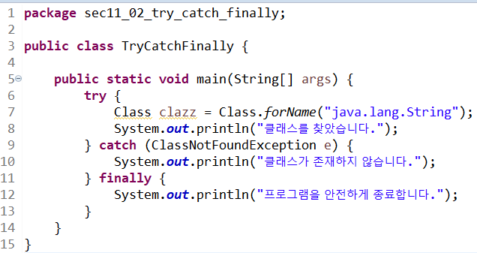
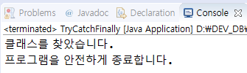
11-3. 예외 처리 코드
[실습] try - catch - finally
Class.forName()는 괄호 안에 있는 문자열을 클래스화 하여 객체로 넘겨주는 역할

Slide 13
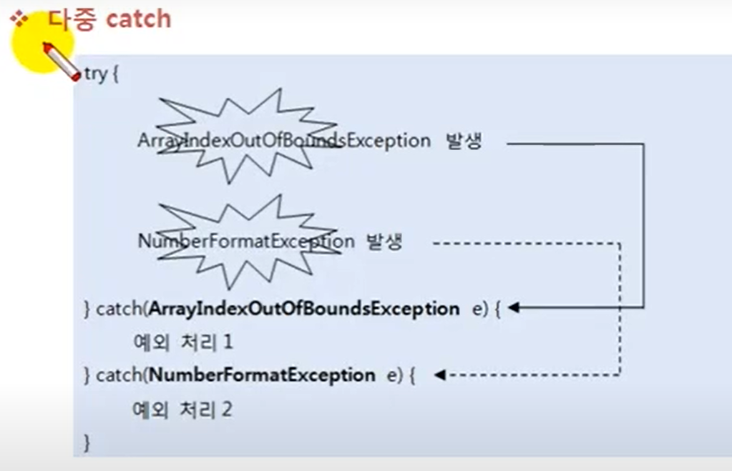
11-4. 예외 종류에 따른 처리 코드
다중 catch여도 하나만 실행한다.

Slide 14
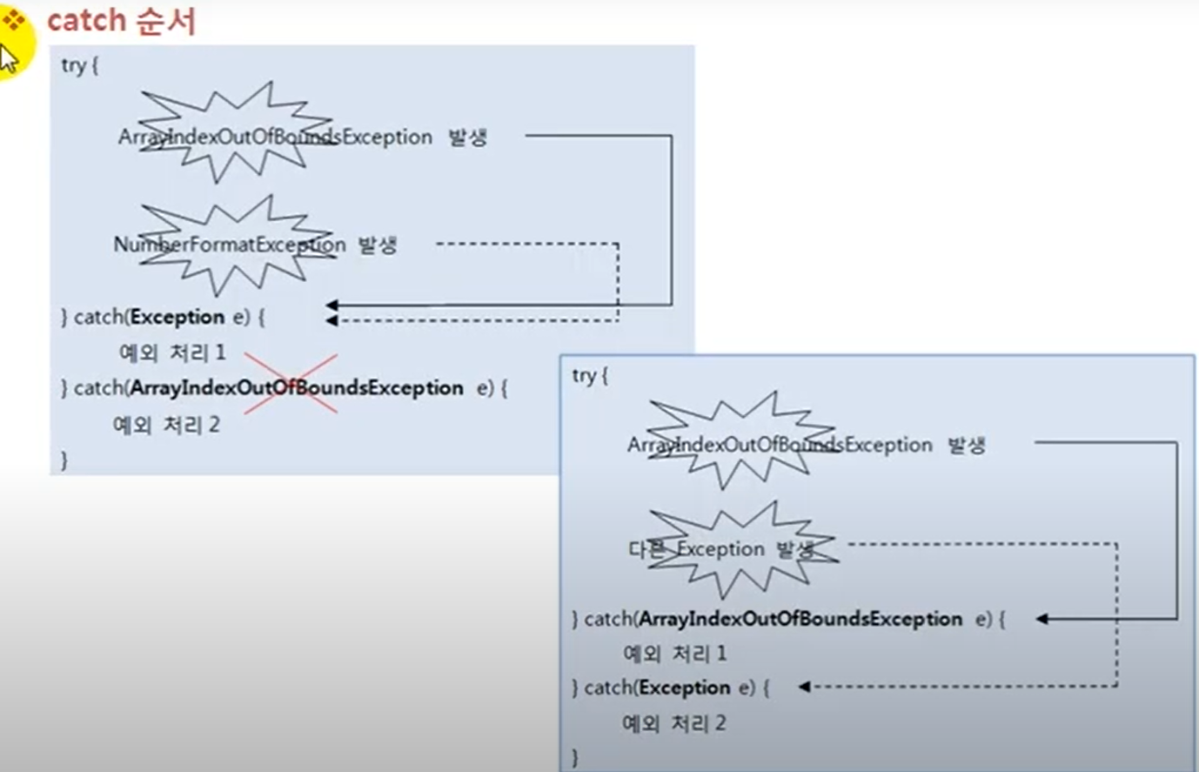
11-4. 예외 종류에 따른 처리 코드

Slide 15
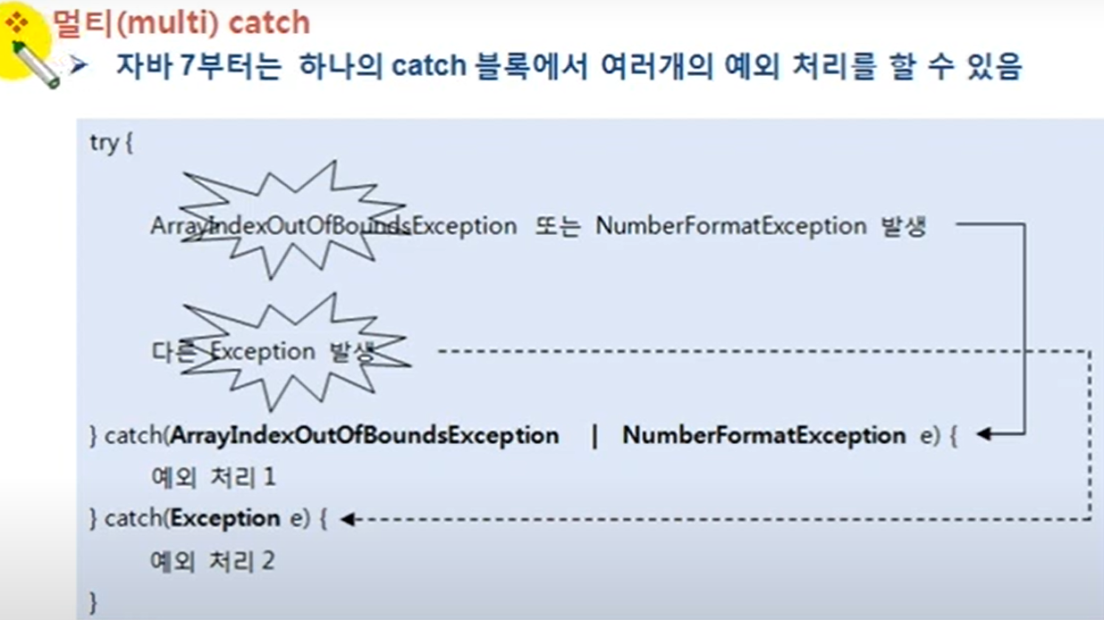
11-4. 예외 종류에 따른 처리 코드

Slide 16
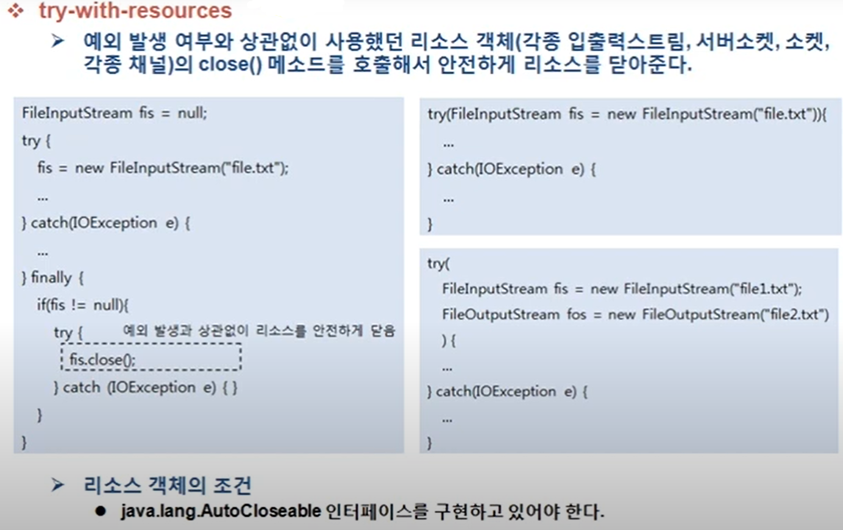

11-5. 자동 리소스 닫기
예외가 발생하지 않으면 처리하고 close() 메소드 호출되어 종료된다.
간결한 코드

Slide 17
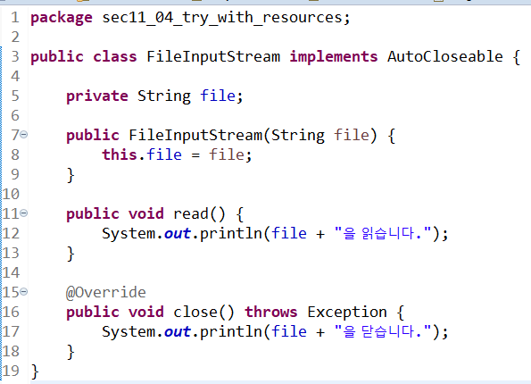
11-5. 자동 리소스 닫기
[실습] try - with – resources
예외 발생 안 되었을 경우

Slide 18
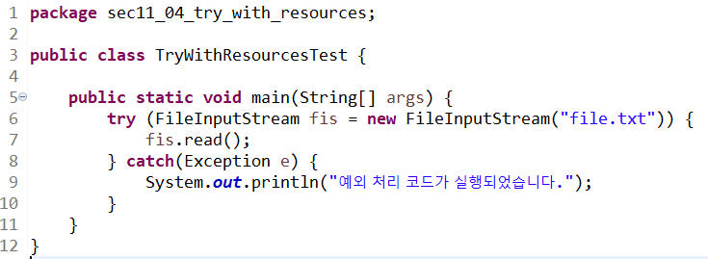
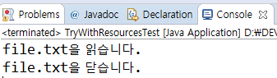
11-5. 자동 리소스 닫기
[실습] try - with – resources
예외 발생 안 되었을 경우

Slide 19
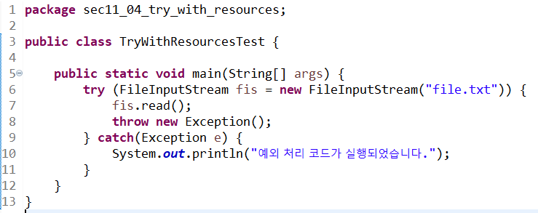
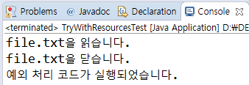
11-5. 자동 리소스 닫기
[실습] try - with – resources
예외 발생 되었을 경우
■ TryWithResourcesTest.java 내용 추가

Slide 20
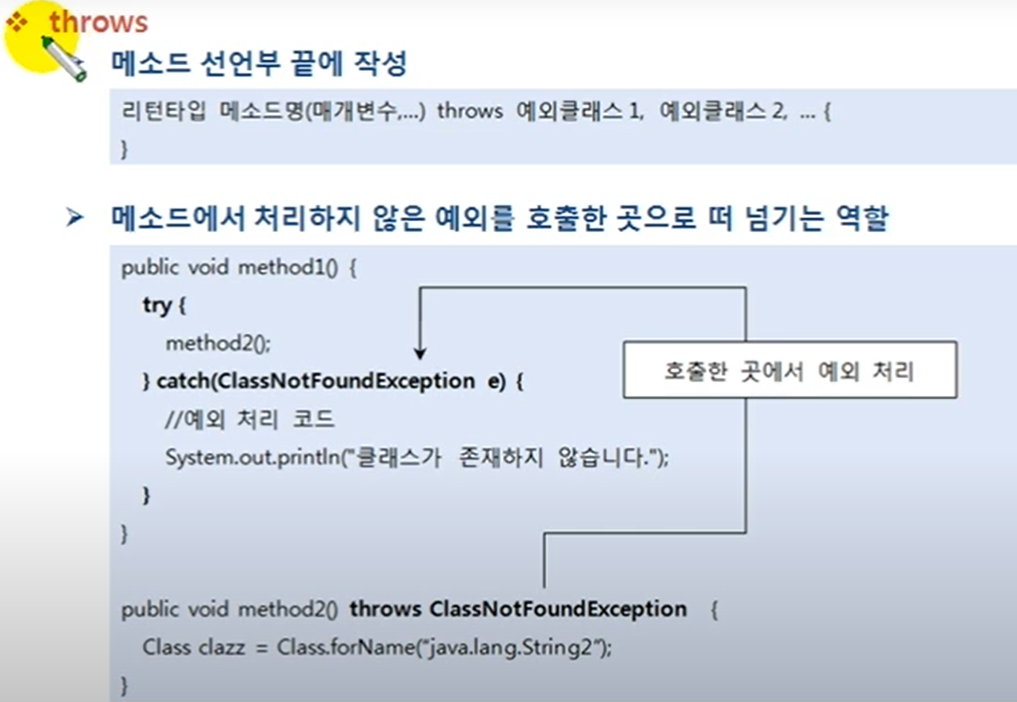
11-6. 예외 떠넘기기

Slide 21
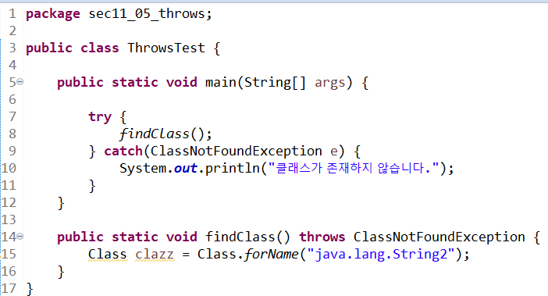
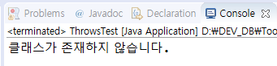
11-6. 예외 떠넘기기
[실습] throws

Slide 22
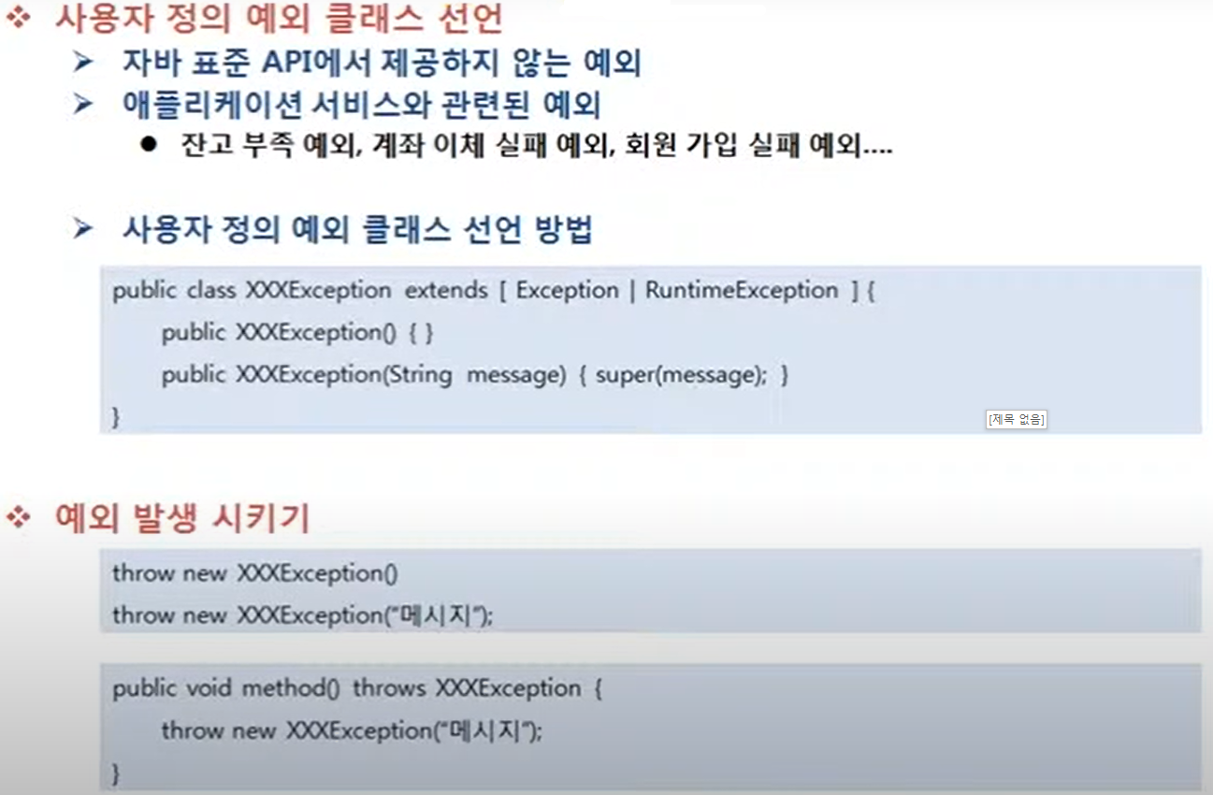
11-7. 사용자 정의 예외와 예외 발생

Slide 23
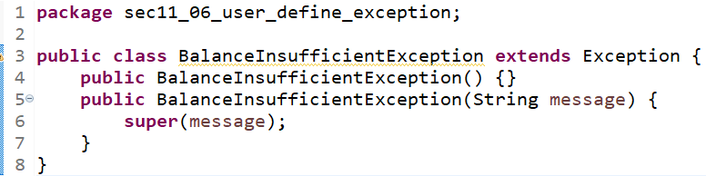
11-7. 사용자 정의 예외와 예외 발생
[실습]

Slide 24
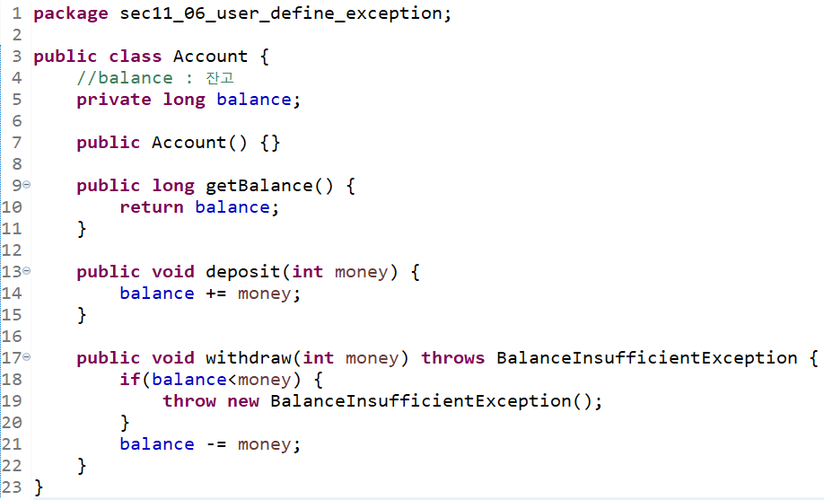
11-7. 사용자 정의 예외와 예외 발생

Slide 25
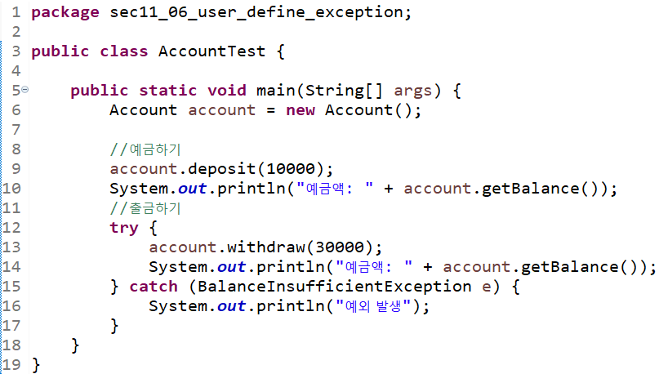
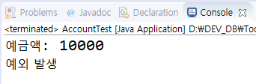
11-7. 사용자 정의 예외와 예외 발생

Slide 26
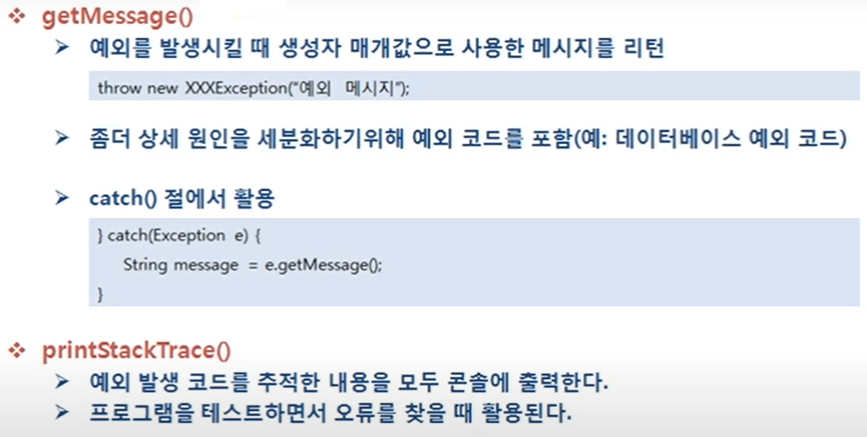
11-8. 예외 정보 얻기

Slide 27
11-8. 예외 정보 얻기
[실습]
■ user_define_exception package 복사 후 Account.java, AccountTest.java 파일 수정

Slide 28
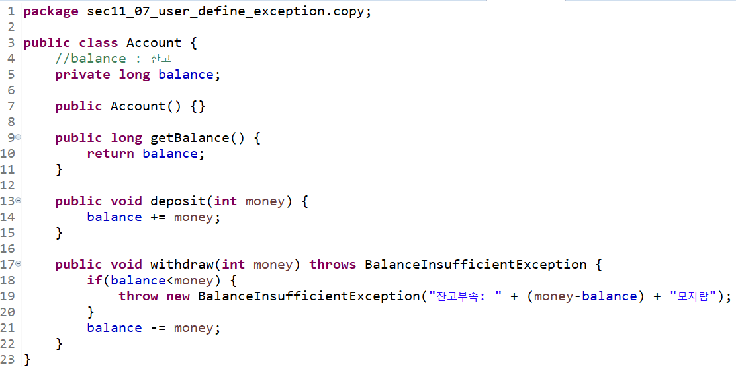
11-8. 예외 정보 얻기

Slide 29
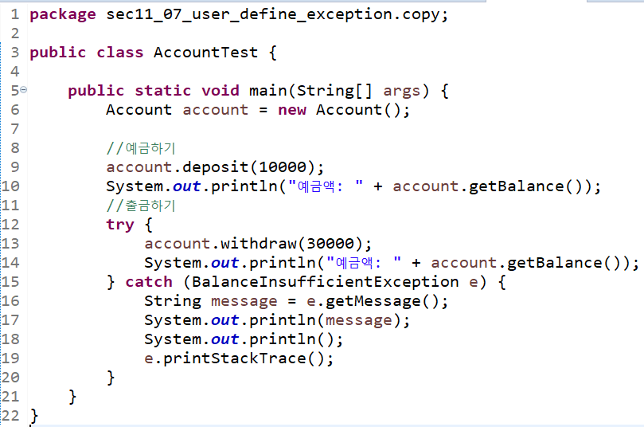
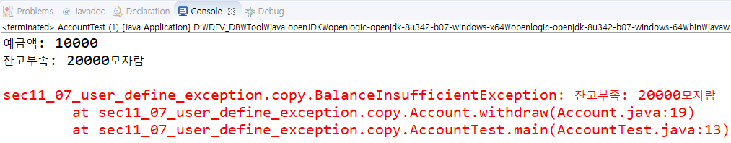
11-8. 예외 정보 얻기

